Slide 1
Google Map API及 計算兩點經緯度之距離實作
指導教授：中山財管所 王昭文 教授
簡報製作：中山財管所 蘇彥庭 研究助理
2019/09/22

Slide 2
摘要
Google Map API 申辦與設定
API查詢範例說明
R語言下載API資料範例
計算兩點經緯度之距離

Slide 3
Google Map API 申辦與設定(1/4)
Google Map API 目前需要收費，但有提供每月200美元免費額度
申請API需要輸入個人信用卡資料
連結網址：https://cloud.google.com/maps-platform/
申請完後系統會顯示API金鑰，之後使用API都會需要此金鑰

Slide 4
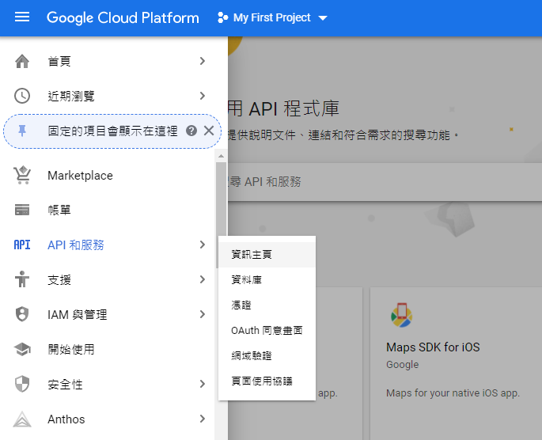
Google Map API 申辦與設定(2/4)
Google Map API申辦完後，要啟用Geocoding API

Slide 5
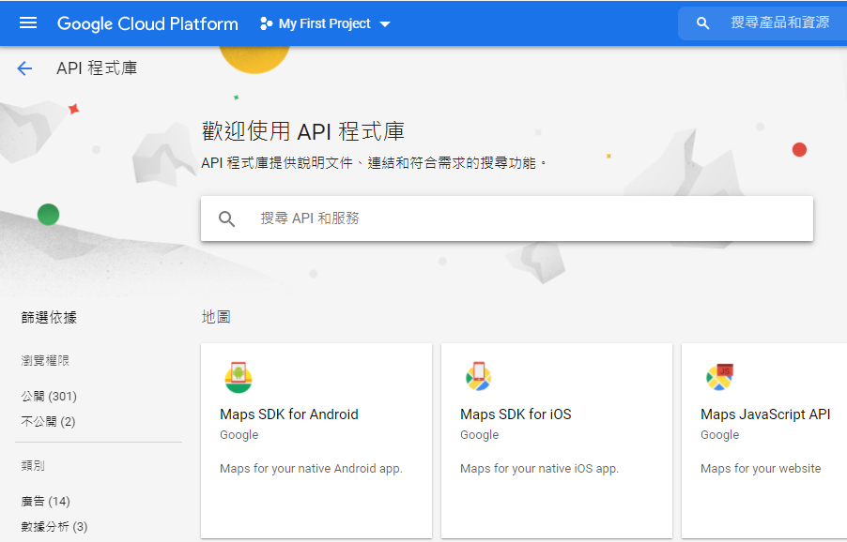
Google Map API 申辦與設定(3/4)
Google Map API申辦完後，要啟用Geocoding API
輸入Geocoding API

Slide 6
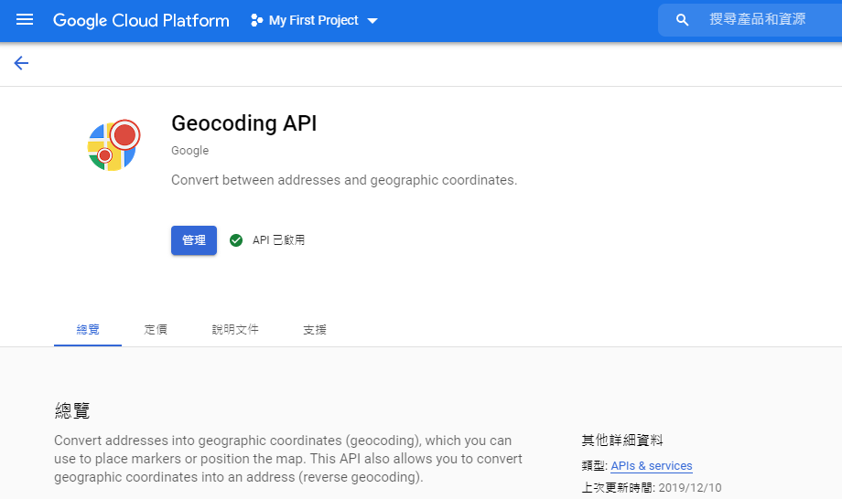
Google Map API 申辦與設定(4/4)
點選「啟用」後即可使用API

Slide 7
API查詢範例說明(1/2)
輸入網址格式：
https://maps.googleapis.com/maps/api/geocode/json?address={要查詢的地址}&key={金鑰}

Slide 8
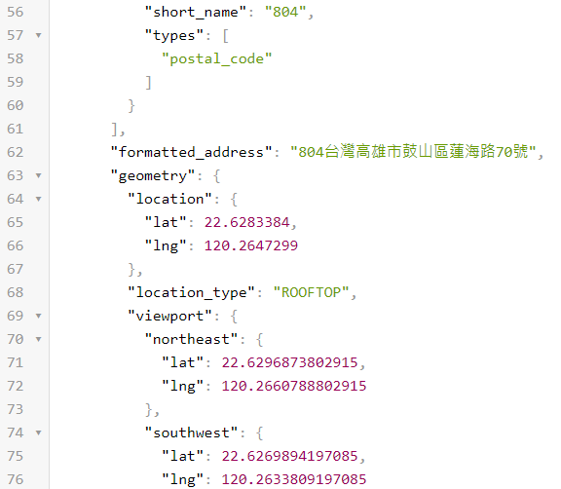
API查詢範例說明(2/2)
範例：查詢「國立中山大學」
輸入網址即可查得國立中山大學經緯度資訊
返回格式為JSON
經緯度資訊

Slide 9
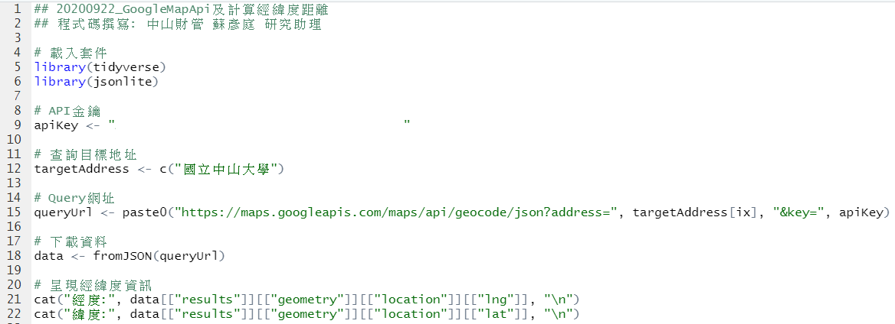

R語言下載API資料
範例：查詢「國立中山大學」
需輸入自己的金鑰

Slide 10
計算兩點經緯度之距離(1/5)
由於地球為橢圓形，因此在計算兩點距離時，需要考慮下列問題：
大圓距離(Great-circle distance)
wiki： https://en.wikipedia.org/wiki/Great-circle_distance
參考橢球體(Reference ellipsoid)
wiki：https://en.wikipedia.org/wiki/Reference_ellipsoid
R的geosphere套件有提供計算函數distVincentyEllipsoid()
函數說明： https://www.rdocumentation.org/packages/geosphere/versions/1.5-10/topics/distVincentyEllipsoid

Slide 11
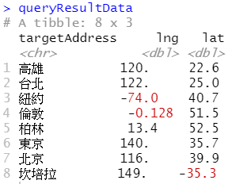

計算兩點經緯度之距離(2/5)
假設至Google API下載到各城市的經緯度資訊：
若要計算高雄和台北的距離，則函數寫法為：
(單位：公尺)

Slide 12
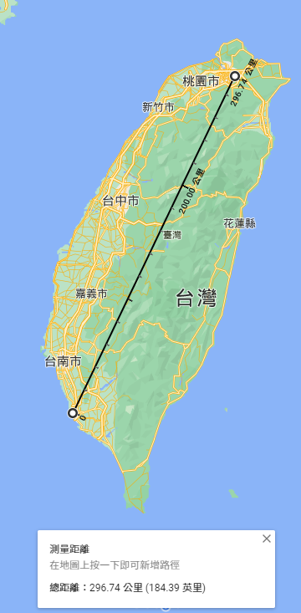
計算兩點經緯度之距離(3/5)
以Google Map計算台北及高雄兩點距離來驗證套件結果
套件計算結果：
Google Map距離計算結果：
296.74公里
結論：兩者計算結果相近
(單位：公尺)

Slide 13
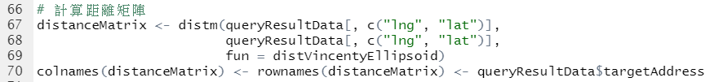
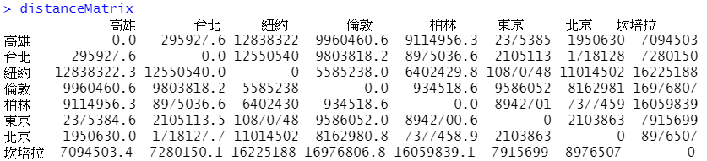
計算兩點經緯度之距離(4/5)
若要快速計算兩兩程式間的距離，則可利用distm()函數計算距離矩陣

Slide 14
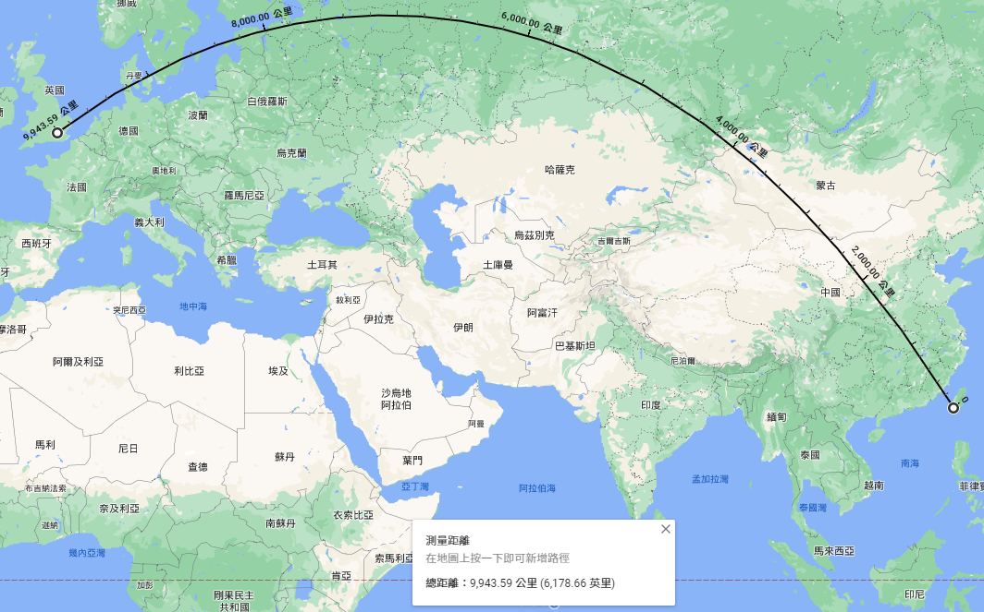
計算兩點經緯度之距離(5/5)
以Google Map計算高雄及倫敦兩點距離來驗證套件結果
套件計算結果：
9,960,461公尺
Google Map距離計算結果：
9,943.59公里
結論：兩者計算結果相近

Slide 15
參考資料
https://medium.com/front-end-augustus-study-notes/google-map-api-1-a4e794b0162f
https://medium.com/@icelandcheng/使用google-map-api-geocoding-api-得到點位縣市鄉鎮資料-25bf5f0e4a2

